Slide 1
< / >
CODAR COM QUALIDADE É POSSÍVEL!

Slide 3
BAD SMELL
< / >

Slide 4

BAD SMELL
Refatoração
Classes ou métodos longos
Código Duplicado
Notes:
Martin Fowler, sentiu mal cheiro - refatora - 22

Slide 5
CLASSES OU MÉTODOS LONGOS
< / >

Slide 6
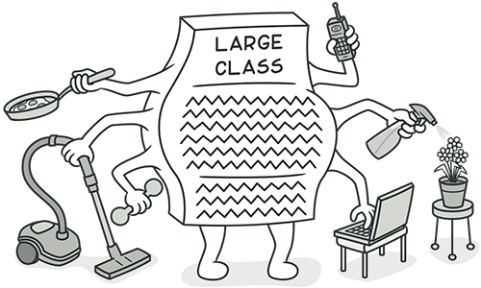
CLASSES OU MÉTODOS LONGOS
Excesso de atributos
“Coisas de Mais”
Métodos centralizadores
Extract Class / Extract Method
Notes:
código de 5 mil linhas
class estudante projeto escola
inserir coisas depois da validação do cliente
responsabilidade da class estudante validar email e telefone
metodo dau scroll ta longo - monitor vertical

Slide 7
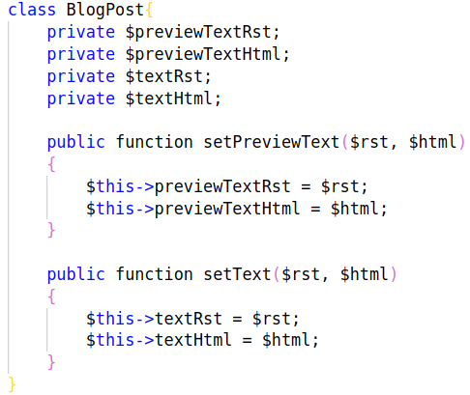
CLASSES OU MÉTODOS LONGOS
Notes:
código de 5 mil linhas
class estudante projeto escola
inserir coisas depois da validação do cliente
responsabilidade da class estudante validar email e telefone

Slide 8
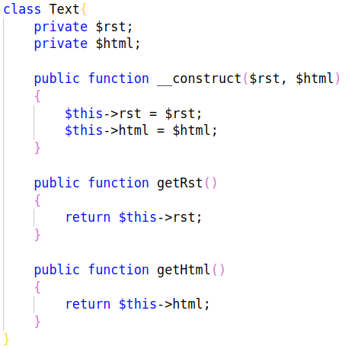
CLASSES OU MÉTODOS LONGOS
Notes:
código de 5 mil linhas
class estudante projeto escola
inserir coisas depois da validação do cliente
responsabilidade da class estudante validar email e telefone

Slide 9
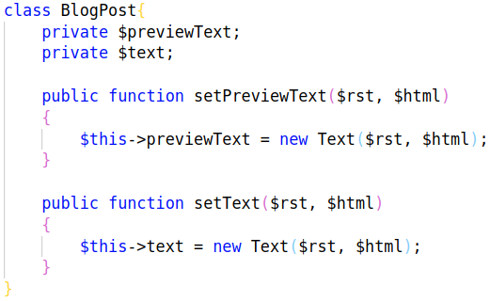
CLASSES OU MÉTODOS LONGOS
Notes:
código de 5 mil linhas
class estudante projeto escola
inserir coisas depois da validação do cliente
responsabilidade da class estudante validar email e telefone

Slide 10
CÓDIGO DUPLICADO
< / >

Slide 11
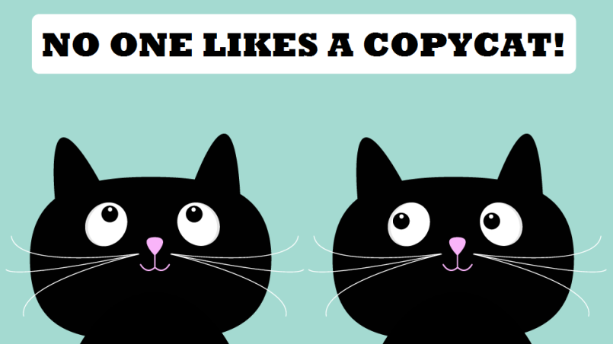
CÓDIGO DUPLICADO
Mesma ação em vários lugares
Extract Method / Form template method

Slide 12
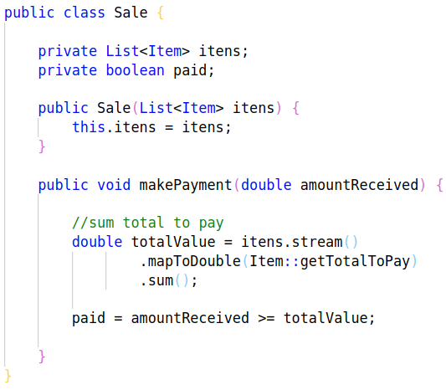
CÓDIGO DUPLICADO

Slide 13
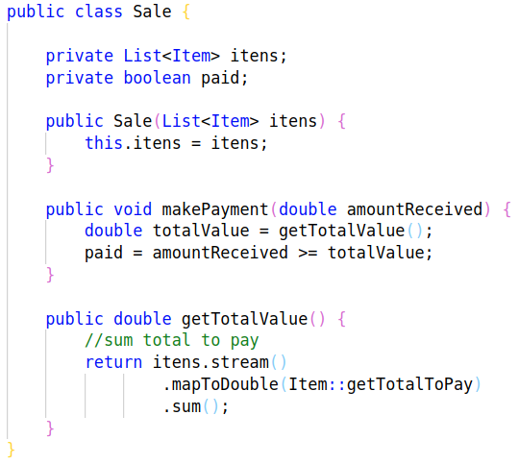
CÓDIGO DUPLICADO

Slide 14
FEATURE ENVY
< / >

Slide 15
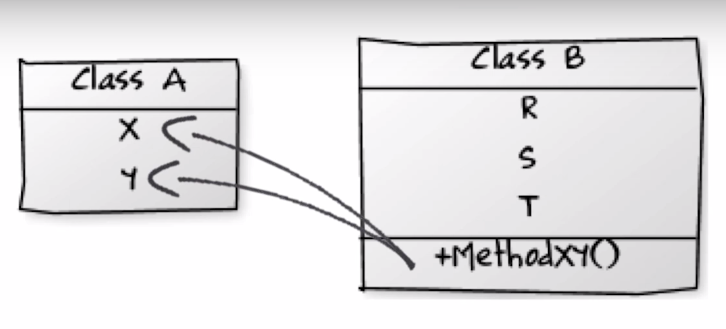
FEATURE ENVY
Método com atributo de outra classe
Move Method / Inline Class

Slide 16
DIVERGENT CHANGE / SHOTGUN SURGERY
< / >

Slide 17

DIVERGENT CHANGE / SHOTGUN SURGERY
DIVERGENT CHANGE
Alterações por razões distintas
Extract Class
SHOTGUN SURGERY
“Efeito Borboleta”
Aparece na evolução do software
Move Method / Move Field

Slide 18
COMMENTS
< / >

Slide 19
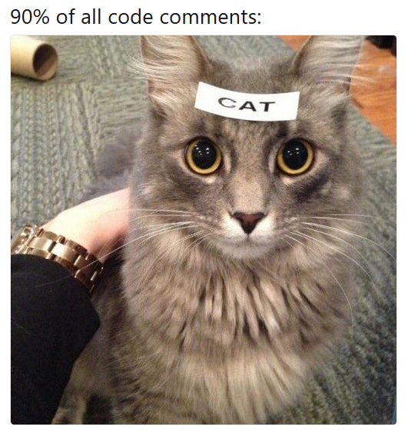
COMMENTS
“Desodorante”
1000/5000 code
Nomes não expressivos
Extract Method / Rename Method/Field

Slide 20
CÓDIGO MORTO
< / >

Slide 21
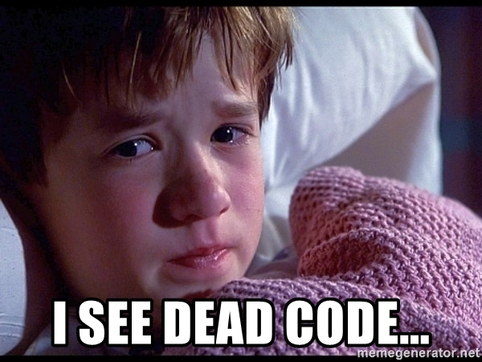
CÓDIGO MORTO
Não tenha “dó”
Faça buscas por métodos
Lembre que o Git existe

Slide 22
COMPLEXIDADE CICLOMÁTICA
< / >

Slide 23
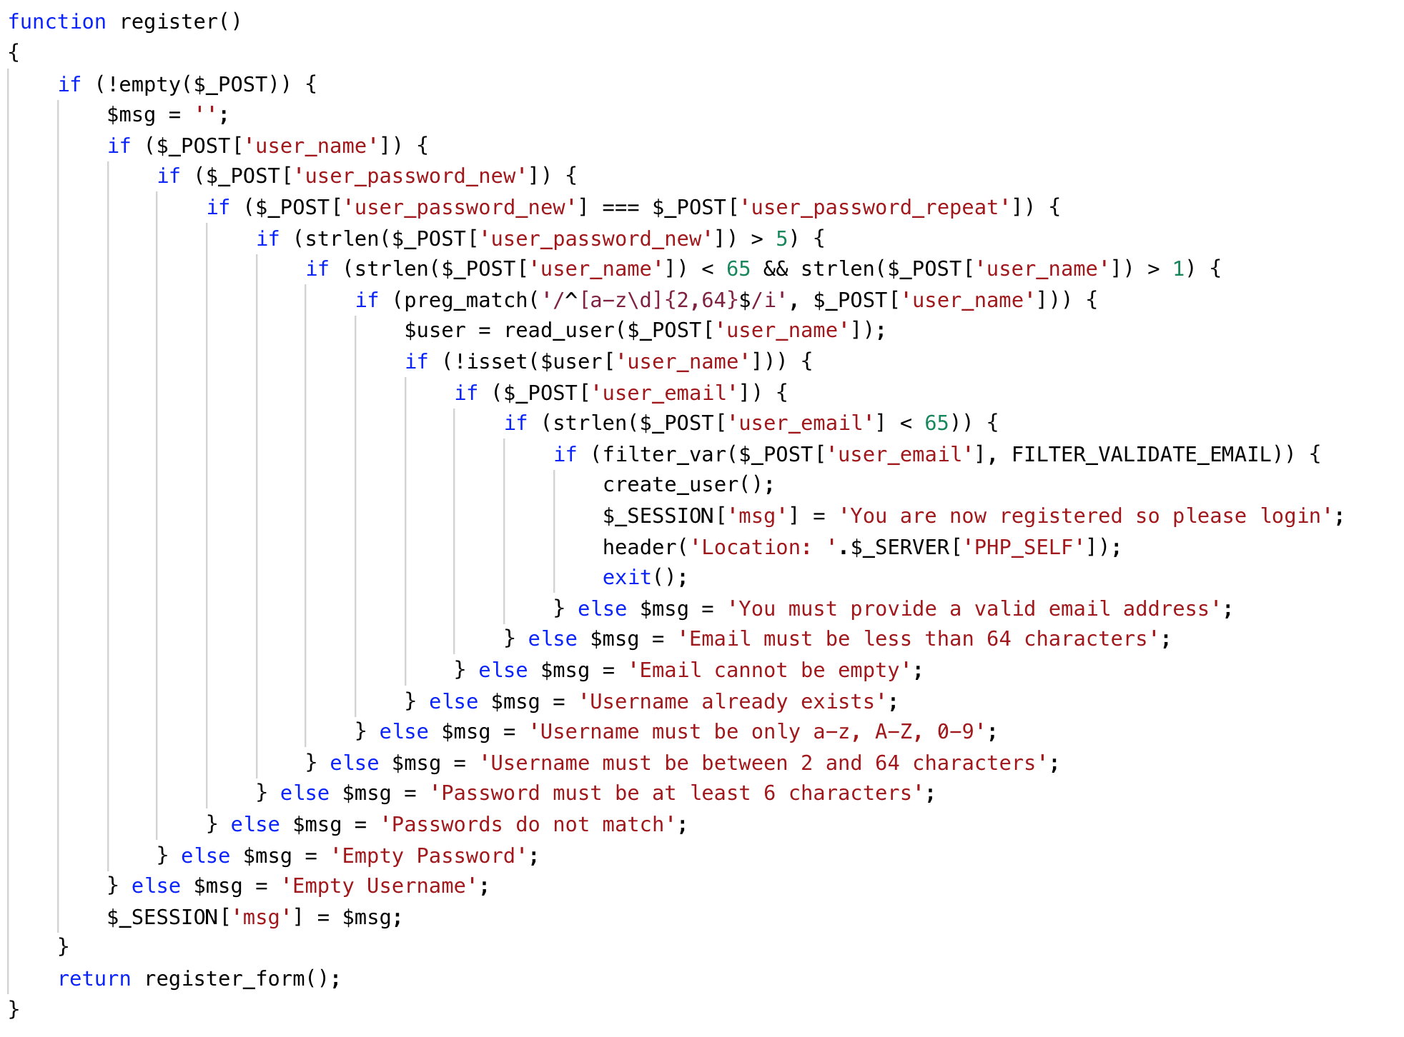
COMPLEXIDADE CICLOMÁTICA
Medir complexidade
Caminhos independentes
Condicionais / Loops

Slide 24
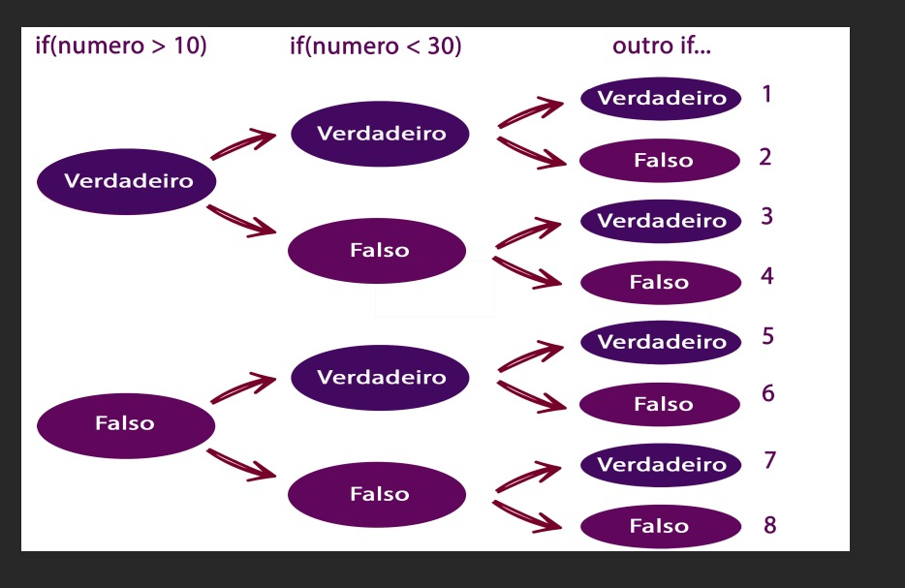
COMPLEXIDADE CICLOMÁTICA
else
else if ($numero < 30)
if ($numero > 10)

Slide 25
COMPLEXIDADE CICLOMÁTICA
1-10 Método simples
11-20 Método complexo
21-50 Método muito complexo
51-N Método bastante instável.

Slide 26
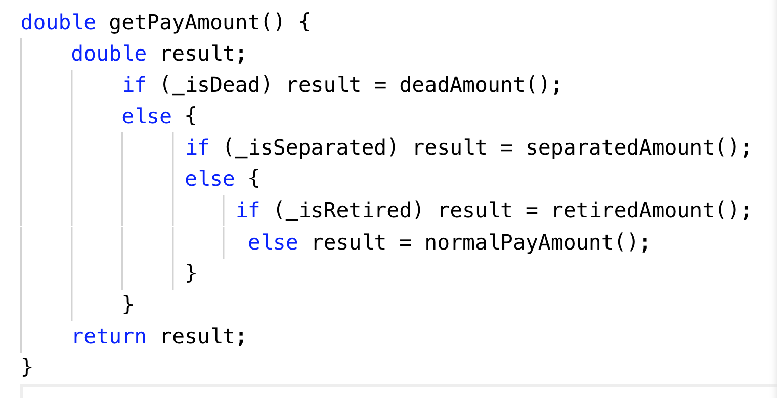
COMPLEXIDADE CICLOMÁTICA

Slide 27
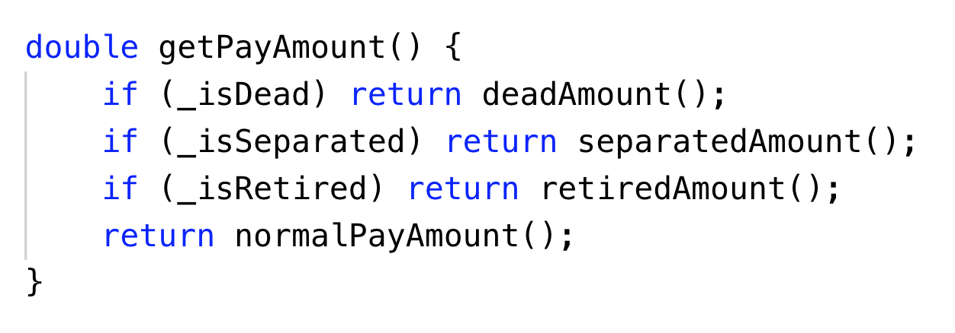
COMPLEXIDADE CICLOMÁTICA

Slide 28

COMPLEXIDADE CICLOMÁTICA
If / Else
Try / Catch
Switch
For / While / Foreach
Recursividade / interação

Slide 29
TDD
< / >

Slide 30
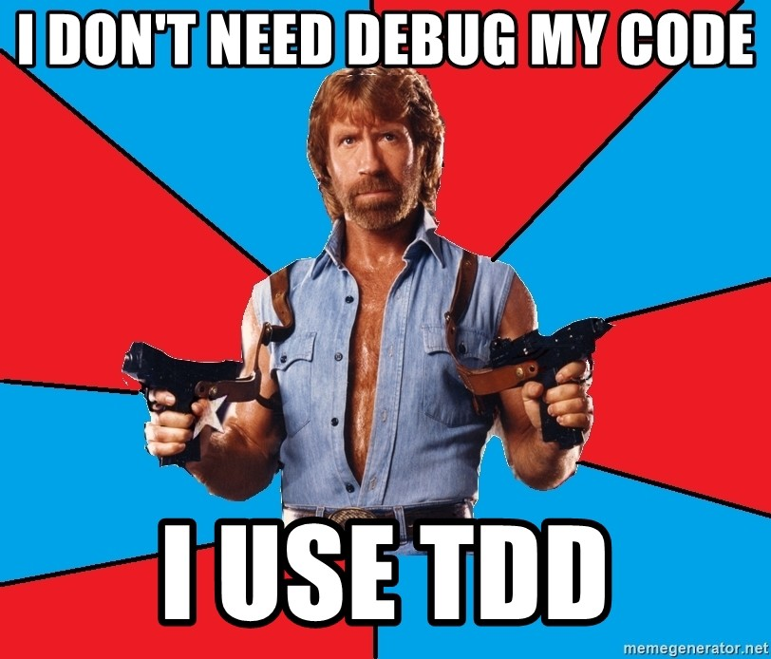
TDD
“Programmers are paid to develop code, not to write a unit test or comments.”
#sextou
No Bug

Slide 31
SEGURANÇA
< / >

Slide 32

SEGURANÇA
SQL Injection
Módulos não utilizados
habilitar log
Notes:
php -m para listar
apagar ou renomear o .ini para ;disabled

Slide 33
PARA FINALIZAR...
< / >

Slide 34

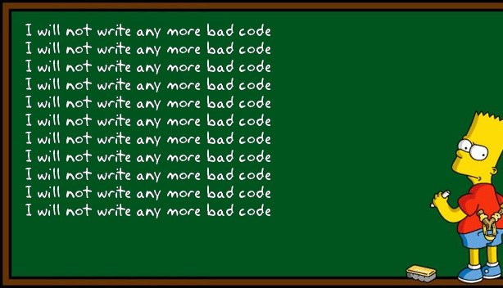
Ferramentas
ESlint
JSHint
Catálogo de Martin Fowler: https://refactoring.com/catalog/

Slide 35
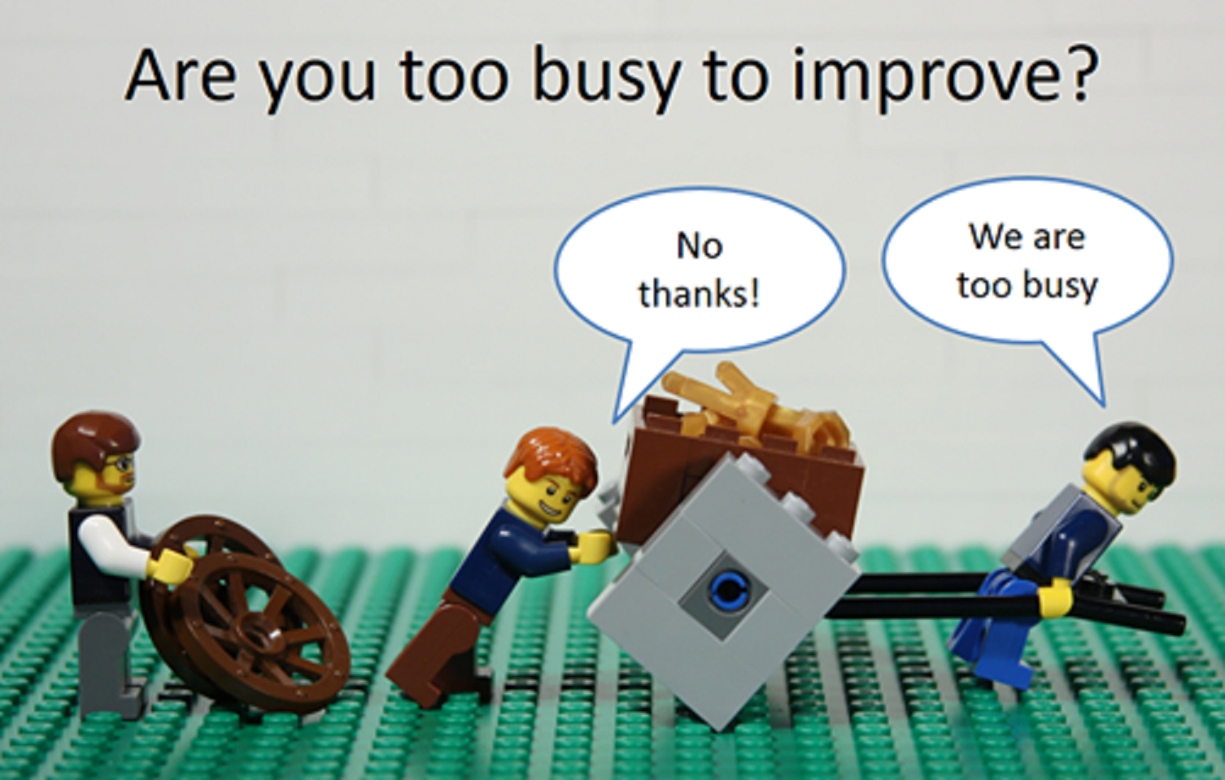
CÓDIGO COM QUALIDADE
KISS – Keep It Simple, Stupid!
DRY – Don’t Repeat Yourself!
Não existe código perfeito, mas é
possível ter código coeso!
Por que está comentando?
Refatoração é importante
Avaliar o débito do código
Acordo com a equipe
Evoluir como desenvolvedor

